Slide 1
Структурное подразделение д/с «Солнышко» ГБОУ СОШ № 9 г.Кинель Формы организации физкультурного досуга на свежем воздухе 2019 г.
Подготовила: Генералова Екатерина
Владимировна

Slide 2
Формы организации физкультурного досуга на свежем воздухе
Кросс;
Квест;
Флешмоб;
Веселые старты;
День здоровья;
Соревнования;
Закаливание.

Slide 3
Спортивный кросс
В соревновании – кросс принимают участие старшие возрастные группы, делая забег на определенные дистанции. По сигналу дети начинают забег, передавая эстафетную палочку.
Мероприятие проводилось в детском парке в утреннее время. Победителям вручаются грамоты.

Slide 4
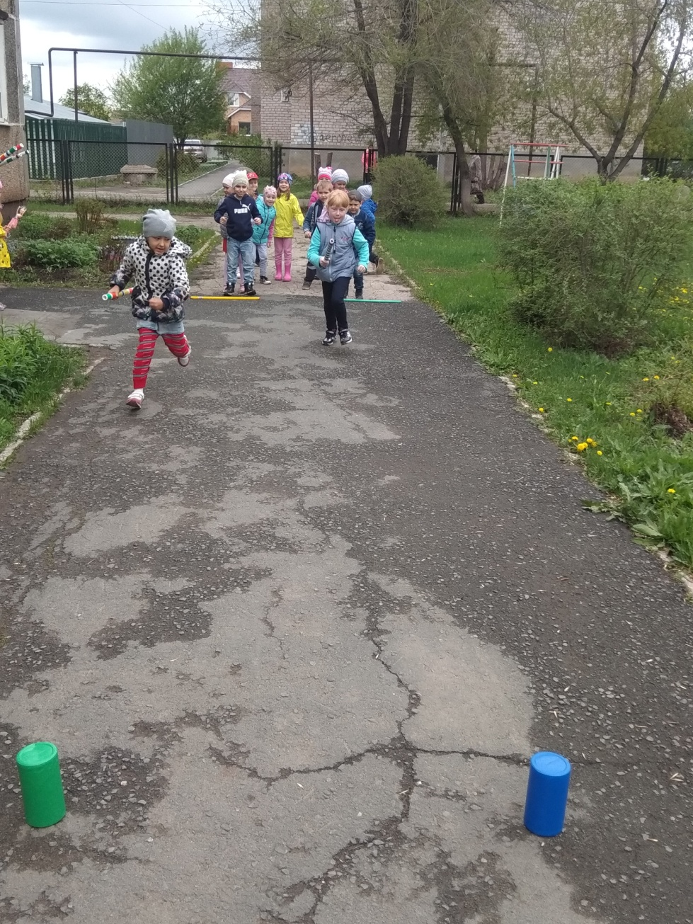

Slide 5
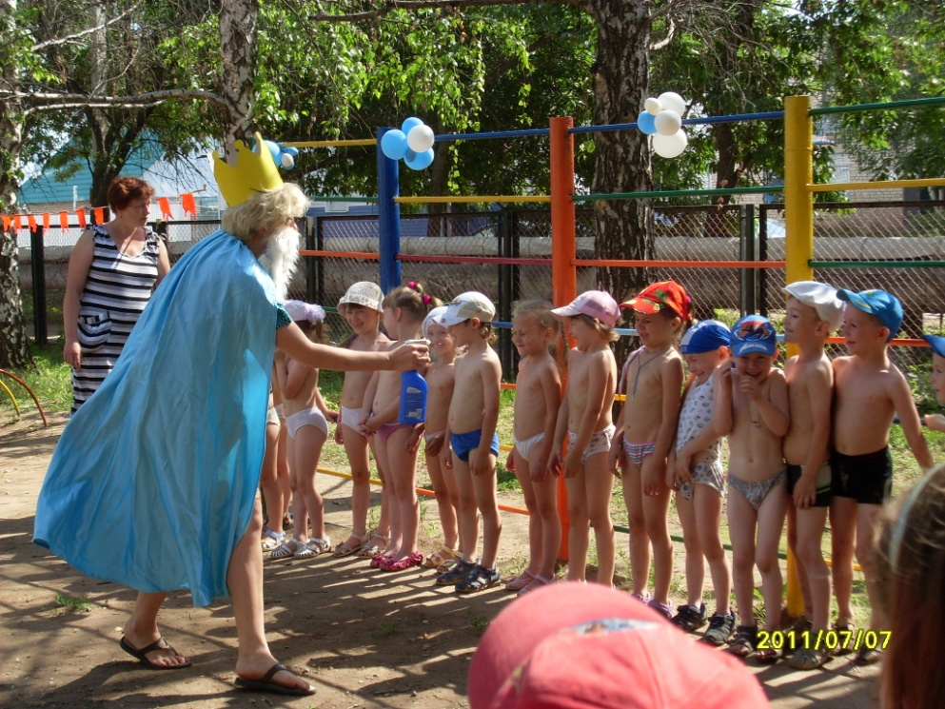
День Нептуна
Форма закаливания у дошкольников в досуговой деятельности в летний период( солнечные. Воздушные и водные процедуры)

Slide 7
Соревнования (День физкультурника)

Slide 8
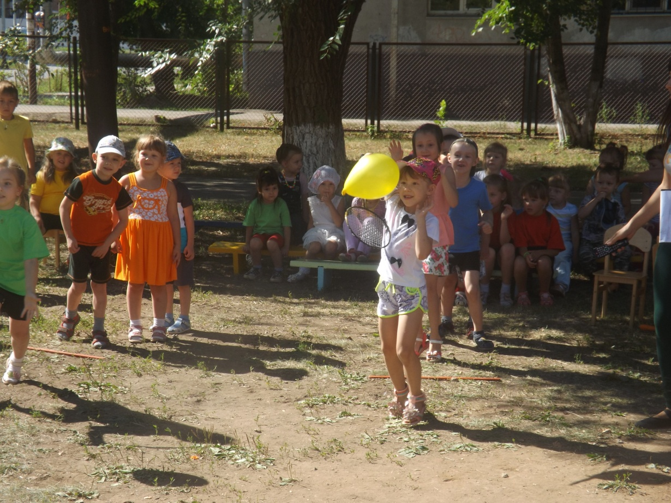

Slide 9
Летние Олимпийские Игры

Slide 10
Флешмоб

Slide 11
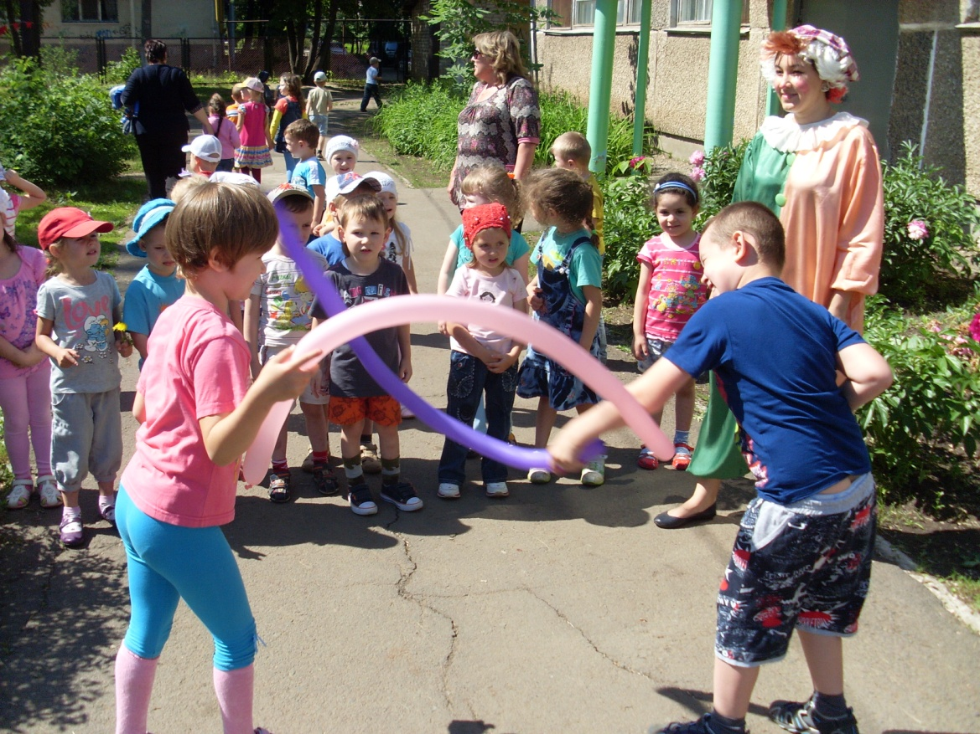
Квест
Хождение по станциям с выполнением различных заданий

Slide 12
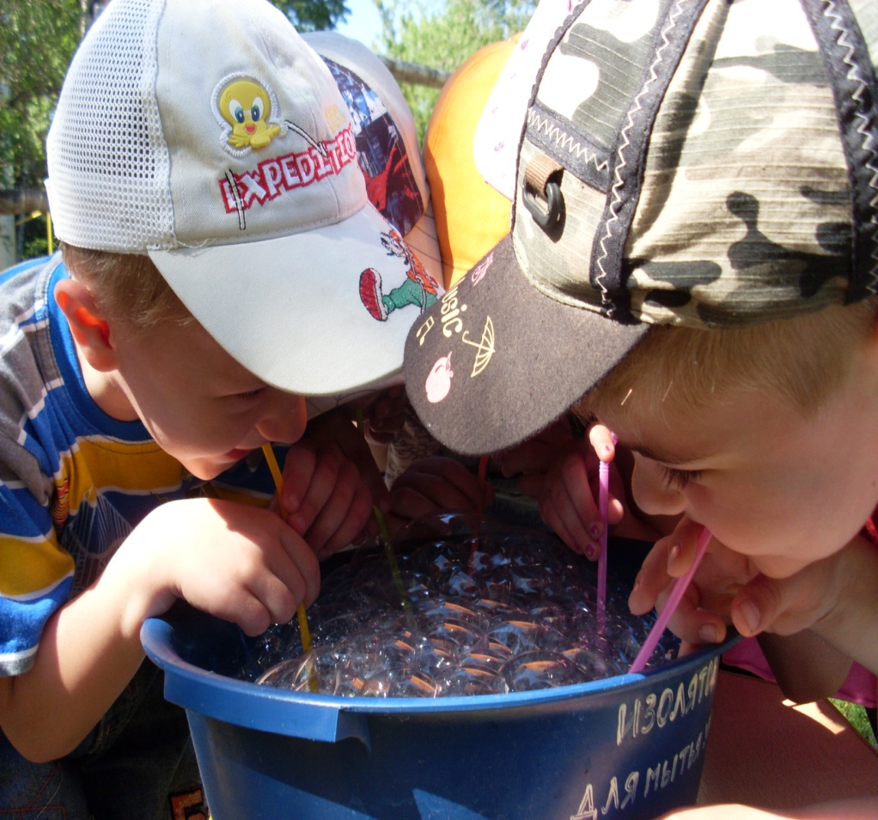
Квест

Slide 13
День здоровья

Slide 16
Спасибо за внимание!

